Slide 1
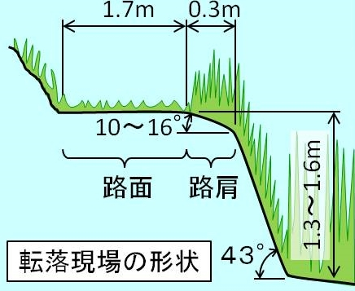

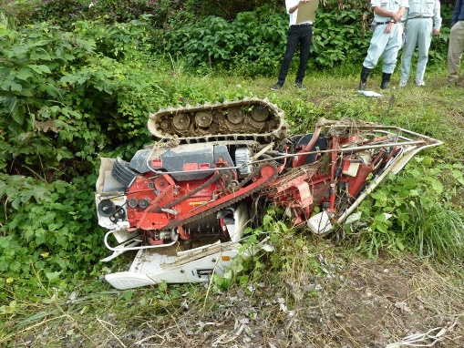
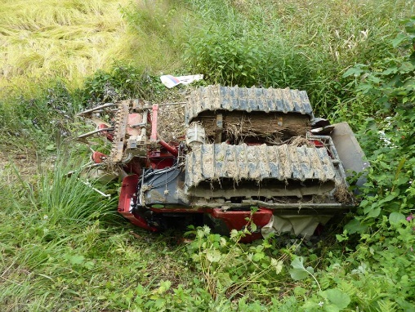

Ⅲ 実際に発生した事故の事例
（農業機械の転落・転倒事故）
【事故事例】 コンバインの転落
ほ場に入ろうとしたが、進入路の入り口が草で覆われていたため、わかりづらく、行きすぎてしまい、バックしたところ、草で覆われた路肩を踏み外して約1.5ｍ下の低地に転落し、コンバインの下敷きになった（60歳代男性、圧死）
【事故の発生要因】
・ 進入路の入り口や路肩が草で覆われており、判別がつかない状況
（作業前に草刈りを行っていなかった）
・ そのため、路肩への接近に気づかず、そのままバック
・ 農道の幅員に余裕のないことや路肩の傾斜により、バック時に機体が段差方向へ流れた可能性
① 行き過ぎて停止
② バック
進入路
③ 路肩に寄り過ぎて転落
草で覆われている
路肩（10～16°の傾斜）
転落した実際のコンバイン

Slide 2
Ⅲ 実際に発生した事故の事例
（農業機械の転落・転倒事故）
【近年に発生した転落・転倒事故の例】
農業機械の種類 | 被害者 | 被害 状況 | 発生 場所 | 事故概要
乗用型トラクター | 60歳代男性 | 死亡 | 畑 | ほ場から、ほ場進入路(緩やかな上り）へ退出しようとした際、路面の状態が悪く、バランスを崩して横転。路面は未舗装で、陥没対応として土嚢が処置されていたものの一部凹凸もみられ、不安定な状態にあった。
乗用型トラクター | 60歳代男性 | 重症 | 畑 | 牧草の刈り取りのため、農道からほ場に進入した際、約1mの段差により横転した。初めて入るほ場であり、普段は歩いてほ場の状況を確認するが、事故時はこの確認を行っていなかった。
乗用型トラクター | 50歳代男性 | 重症 | 畑 | 進入路からではなく、畦畔からほ場を出ようとしたため、トラクターがウィリーし、後ろにつけていた培土機が外れた後、トラクターがひっくり返り、その下敷きになった。
自脱型コンバイン | 80歳代男性 | 死亡 | 水田 | コンバインで稲刈り作業を行うため、道路から水田にコンバインを進入させようとしたところ、コンバインが35cm下の水田に左側から横転した。道路幅は2mと狭く、左側水田にコンバインの向きを変える際、左側に寄り過ぎてクローラーが道路から外れ、横転したと推測される。
スピード スプレヤー | 40歳代男性 | 重症 | 果樹園 | 走行経路から外れ、ほ場外へ転落した。飛び降りた際に鎖骨を骨折。散布経路が草で覆われていていたことや確認不足により、走行路が分からなかった。
（出典）２０１９年から２０２２年までに農林水産省に報告された都道府県、農機メーカーからの事故情報から抜粋

Slide 3
Ⅲ 実際に発生した事故の事例
（農業機械の転落・転倒事故）
【前項までの転落・転倒事故の例から読み取れる発生要因】
・ 路面の状態が悪い（傾斜や凹凸がある）
・ 道路や進入路の幅員が狭い（農業機械のサイズが大きい）
・ 路肩に草が生えており、境界が不明瞭
・ 路肩が崩れやすい
・ 現場の事前確認を怠った、確認不足
・ 操作の誤り（路肩・ほ場の端への寄り過ぎ）
・ 進入路以外からのほ場への出入り
【その他よく確認される発生要因】
・ よそ見による脱輪（低速で走っていることに対する油断）
・ 自脱型コンバインの後進時での操作ミス（停まるつもりがレバーを引いて加速）
・ 代かきや低速でのロータリ耕うん中の居眠り など

Slide 4













Ⅳ 転落・転倒事故から身を守るために
【事故防止】危険箇所の確認と対応
【事故防止】 危険箇所の確認と対応
① 現場で転落・転倒の可能性のある危険箇所を確認
草で路肩、進入路
が見えない
幅員狭小
路肩が軟弱
幅員狭小
進入路崩れ
危険箇所については、
地図に書き込み関係者と
共有することも有効です。
路肩軟弱
急勾配
長大のり面
長大のり面
長大のり面
長大のり面
② 具体的な対応策を決定
ア）危険箇所を封鎖・修繕・補強
できない場合
草刈り
目印設置
イ）危険箇所を機械で走行しない等、ルールを決める
できない場合
徐行
ウ）草刈りや目印の設置（危険箇所を“わかりやすく”）

Slide 5

Ⅳ 転落・転倒事故から身を守るために
【被害軽減】シートベルトの装着とヘルメット着用
【被害軽減】 シートベルトの装着とヘルメット着用
シートベルトの装着
（フレーム・キャビン付きトラクターの使用）
シートベルトの装着により、事故時の死亡率が１／８に
転落・転倒時に、安全キャブ・フレームは安全域を確保してくれます。
安全域にとどまるためには、シートベルトの着用が必要です。
ヘルメットの着用
ヘルメットの着用は、頭部を保護するとともに、
安全意識を高める効果もあります

Slide 6

Ⅳ 転落・転倒事故から身を守るために
親せきやご近所の農業者に、「あなた」から声をかけてあげましょう
親せきやご近所の農業者に、「あなた」から声をかけてあげましょう
「声かけ」を行う際は、
危険箇所を明確にして、対策を具体的に伝えることが効果的です
また、習慣にしやすい被害軽減対策を伝えてください
（例１）
田んぼに行くときは、
南側の道は狭くて危ないから、北側の広い道を通ってね
危険箇所を明確に
対策を具体的に
（例２）
今日もシートベルトとヘルメットを忘れないでね
習慣にしやすい被害軽減対策を
「声かけ」のタイミングは、作業をはじめる直前が有効です

Slide 7

農作業事故の防止に向けた決意表明
農作業事故は事前の対策で防ぐことができます。
あなたの身の回りには、見過ごされている危険が潜んでいます。
ご家族や仲間、そして私たちと一緒にそれらの危険を見つけ、対策を講じていきましょう。
あなたの身を守るために大切なことを心に刻んでいただき、実践していけるよう、私たちと一緒に取り組んで参りましょう。

